Slide 1
Центр компетенций в сфере сельскохозяйственной кооперации и поддержки фермеров
Организация претензионно-правовой работы и профилактика потрав сельскохозяйственных культур .
27 февраля 2020г.

Slide 2
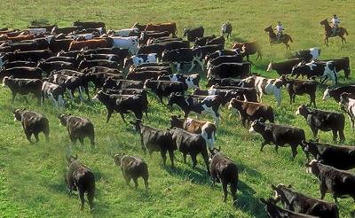
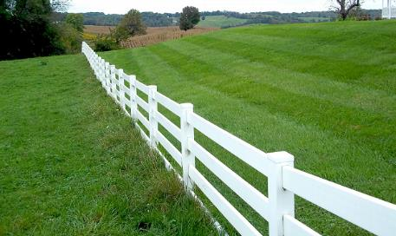
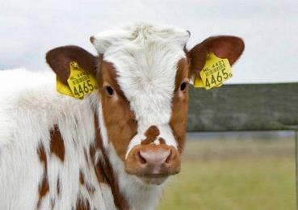
Способы профилактики потрав
Организация выпаса
Огораживание полей
Биркование

Slide 3
Что делать, если произошла потрава?
Субъект правоотношений | Необходимые действия
Пострадавший | Сфотографировать скот на поле. (на фото должны быть видны бирки на животных, а также края поля)
Пострадавший | Вызвать комиссию из ФГБУ «Россельхозцентр» и районного управления сельского хозяйства (в тот же день!)
Пострадавший | Уведомить участкового и органы местного самоуправления. Загнать скот и выдать под расписку владельцам.
Комиссия | Подписать акт потравы (указав виновных лиц и свидетелей)

Slide 4
Состав комиссии при составлении
акта потравы

Slide 5
Акт потравы сельскохозяйственных культур (составляется ФГБУ «Россельхозцентр»)
Территория землепользования (адрес, назначение, площадь)
Время, место, адрес потравы
Собственник поля (на основании правоустанавливающих документов)
Высеянная культура
Категория семян
Фаза развития посевов
Уровень ущерба в процентах
Состав комиссии
Свидетели
Виновные в потраве лица
ПРИЛОЖЕНИЯ:
Схема повреждений посевов
Фототаблица

Slide 6
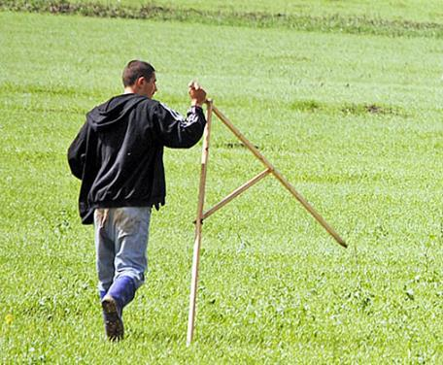
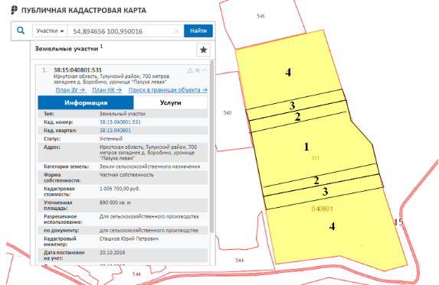
Замер площади при потраве.
Традиционным способом
С применением систем GPS

Slide 7
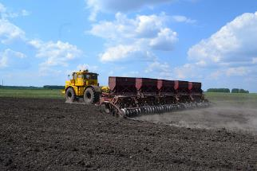
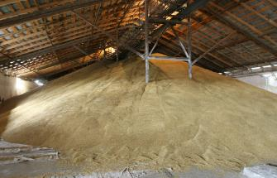
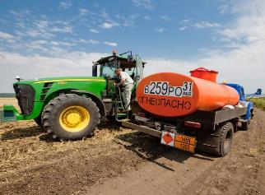
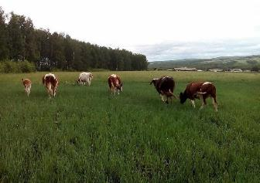
Оценка ущерба от потрав
Оплата труда
Стоимость семян
Затраты на ГСМ
Прямой ущерб

Slide 8
Что делать после составления акта о потраве?
Субъект правоотношений | Необходимые действия
Пострадавший | Взять справки из территориального органа Госкомстата: 1) О стоимости 1 тонны зерна по стравленной сельхоз культуре; 2) О средней урожайности за 5 лет по пострадавшей от потравы культуре (всего 2 справки)
Торгово-промышленная палата Восточной Сибири | Проводит оценку ущерба, на основании акта потравы
Юридическая фирма | Подготовка искового заявления на основании представленных Пострадавшим справок из Госкомстата
Пострадавший | Подает иск на виновника потравы

Slide 9
Перечень необходимых документов
для восстановления ущерба
Акт потравы сельскохозяйственных культур
Схема потравы (Приложение к Акту потравы №1)
Фототаблица (Приложение к Акту потравы №2)
Справка из территориального органа Госкомстата о стоимости зерна
Справка из территориального органа Госкомстата об урожайности
Документы подтверждающие затраты (Заработная плата, ГСМ, семена)
Акт оценки ущерба от потравы
Исковое заявление

Slide 10
Центра компетенций в сфере сельскохозяйственной кооперации и поддержки фермеров
Фонда «Центр поддержки субъектов малого и среднего предпринимательства в Иркутской области»
Защитим посевы вместе!

